Slide 1


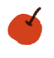
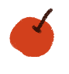

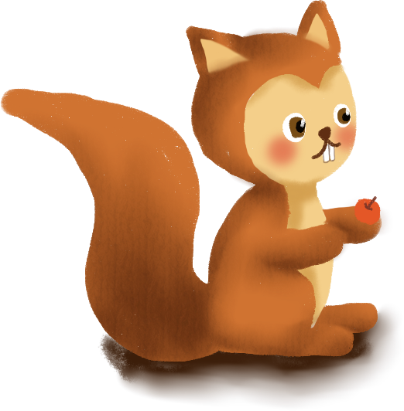

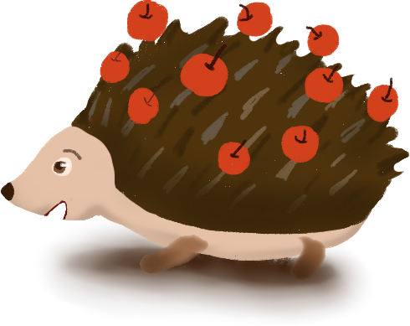
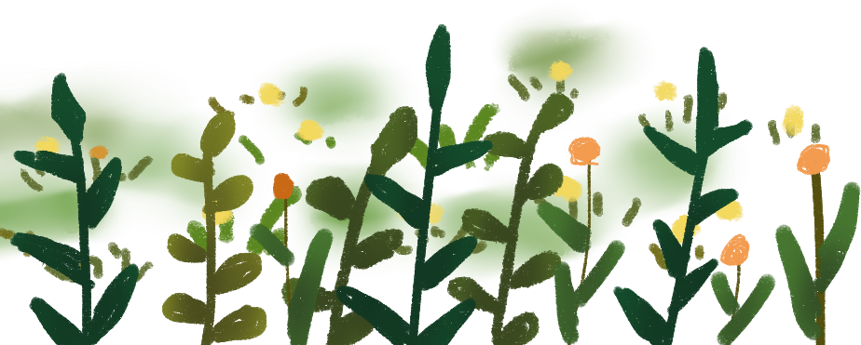
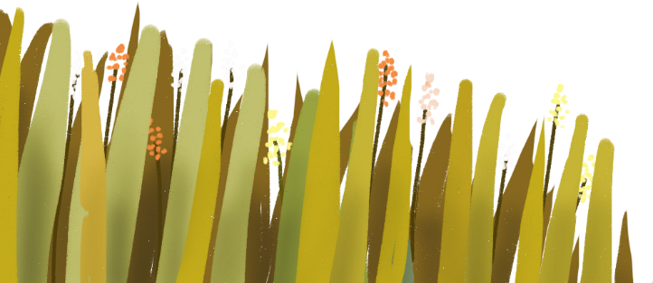
Luyện từ và câu
Tuần 12 – Tiết 2
Luyện Tập Về Quan Hệ Từ
Thực hiện: EduFive

Slide 2

Mục tiêu
01 Tìm được quan hệ từ
02 Biết biểu thị quan hệ gì trong câu
03 Tìm và đặt câu với quan hệ từ

Slide 3
Khởi động

Slide 4
3) Đặt câu với cặp quan hệ từ:
- vì … nên…
1) Thế nào là quan hệ từ ?
2) Đặt câu với quan hệ từ: và

Slide 5
Luyện từ và câu
Tuần 12 – Tiết 2
Luyện Tập Về Quan Hệ Từ
Thực hiện: EduFive

Slide 6
Bài 1: Tìm quan hệ từ trong đoạn trích dưới đây và cho biết mỗi quan hệ từ nối những từ ngữ nào trong câu:
A Cháng đeo cày. Cái cày của người Hmông to nặng, bắp cày bằng gỗ tốt màu đen, vòng như hình cái cung, ôm lấy bộ ngực nở. Trông anh hùng dũng như một chàng hiệp sĩ cổ đeo cung ra trận.

Slide 7
Tác dụng
+ của nối cái cày với người Hmông
+ bằng nối bắp cày với gỗ tốt màu đen.
+ như (1) nối vòng với hình cánh cung.
+ như (2) nối hùng dũng với một chàng hiệp sĩ cổ đeo cung ra trận.

Slide 8



Bài 2: Các từ in đậm được dùng trong mỗi câu dưới đây biểu thị quan hệ gì ?
a) Quân sĩ cùng nhân dân trong vùng tìm đủ mọi cách cứu voi khỏi bãi lầy nhưng vô hiệu.
b) Thuyền chúng tôi tiếp tục chèo, đi tới ba nghìn thước rồi mà vẫn thấy chim đậu trắng xoá trên những cành cây gie sát ra sông.
c)
Nếu hoa có ở trời cao
Thì bầy ong cũng mang vào mật thơm.

Slide 9
Bài 2: Các từ in đậm được dùng trong mỗi câu dưới đây biểu thị quan hệ gì ?
a) Quân sĩ cùng nhân dân trong vùng tìm đủ mọi cách cứu voi khỏi bãi lầy nhưng vô hiệu.
Quan hệ tương phản
Từ nhưng biểu thị quan hệ gì?

Slide 10
Bài 2: Các từ in đậm được dùng trong mỗi câu dưới đây biểu thị quan hệ gì ?
b) Thuyền chúng tôi tiếp tục chèo, đi tới ba nghìn thước rồi mà vẫn thấy chim đậu trắng xoá trên những cành cây gie sát ra sông.
Từ mà biểu thị quan hệ gì?
Quan hệ tương phản

Slide 11
Bài 2: Các từ in đậm được dùng trong mỗi câu dưới đây biểu thị quan hệ gì ?
c)
Nếu hoa có ở trời cao
Thì bầy ong cũng mang vào mật thơm.
Nếu … thì …biểu thị quan hệ gì?
Quan hệ điều kiện-kết quả

Slide 12
Bài 3: Tìm quan hệ từ (và, nhưng, trên, thì, ở, của) thích hợp với mỗi ô trống dưới đây :
a) Trời bây giờ trong vắt, thăm thẳm ◻ cao.
b) Một vầng trăng tròn, to ◻ đỏ hồng hiện lên ◻ chân trời, sau rặng tre đen ◻ một ngôi làng xa.
c) Trăng quầng ◻ hạn, trăng tán ◻ mưa.
d) Tôi đã đi nhiều nơi, đóng quân ở nhiều chỗ đẹp hơn đây nhiều, nhân dân coi tôi như người làng ◻ thương yêu tôi hết mực, ◻ sao sức quyến rũ, nhớ thương vẫn không mãnh liệt, day dứt bằng mảnh đất cọc cằn này.

Slide 13




THỢ SĂN HẠT DẺ

Slide 14





Bài 3: Tìm quan hệ từ (và, nhưng, trên, thì, ở, của) thích hợp với mỗi ô trống dưới đây :
a) Trời bây giờ trong vắt, thăm thẳm ◻ cao.
a) Trời bây giờ trong vắt, thăm thẳm và cao.

Slide 15
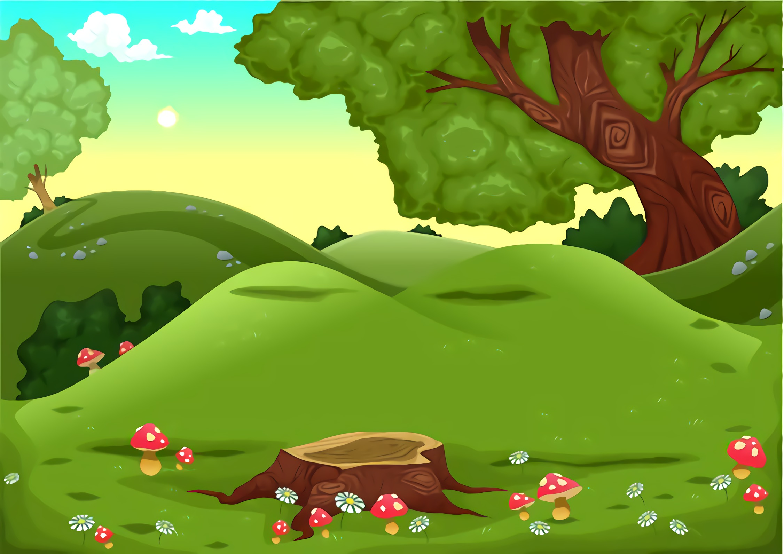





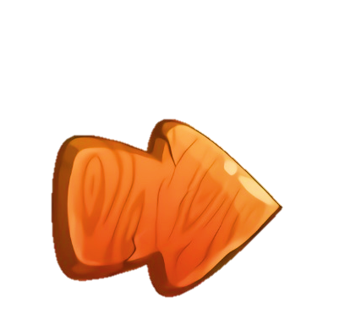
Đúng rồi!
+1

Slide 16
Bài 3: Tìm quan hệ từ (và, nhưng, trên, thì, ở, của) thích hợp với mỗi ô trống dưới đây :
b) Một vầng trăng tròn, to ◻ đỏ hồng hiện lên ◻ chân trời, sau rặng tre đen ◻ một ngôi làng xa.
b) Một vầng trăng tròn, to và đỏ hồng hiện lên ở chân trời, sau rặng tre đen của một ngôi làng xa.

Slide 17
Đúng rồi!
+1

Slide 18
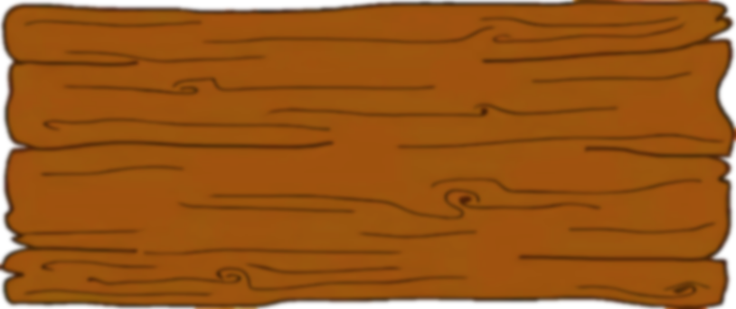
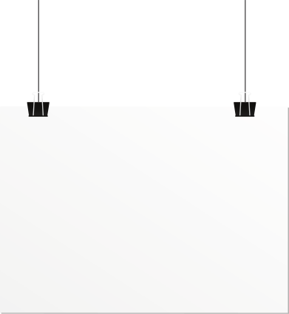

Bài 3: Tìm quan hệ từ (và, nhưng, trên, thì, ở, của) thích hợp với mỗi ô trống dưới đây :
c) Trăng quầng ◻ hạn, trăng tán ◻ mưa.
c) Trăng quầng thì hạn, trăng tán thì mưa.
Notes:
Nhấn vào hạt dẻ để thu thập

Slide 19
Đúng rồi!
+1

Slide 20
Bài 3: Tìm quan hệ từ (và, nhưng, trên, thì, ở, của) thích hợp với mỗi ô trống dưới đây :
d) Tôi đã đi nhiều nơi, đóng quân ở nhiều chỗ đẹp hơn đây nhiều, nhân dân coi tôi như người làng ◻ thương yêu tôi hết mực, ◻ sao sức quyến rũ, nhớ thương vẫn không mãnh liệt, day dứt bằng mảnh đất cọc cằn này.
d) Tôi đã đi nhiều nơi, đóng quân ở nhiều chỗ đẹp hơn đây nhiều, nhân dân coi tôi như người làng và thương yêu tôi hết mực, nhưng sao sức quyến rũ, nhớ thương vẫn không mãnh liệt, day dứt bằng mảnh đất cọc cằn này.
Notes:
Nhấn vào hạt dẻ để thu thập

Slide 21
Đúng rồi!
+1

Slide 22
Bài 4: Đặt câu với mỗi quan hệ từ sau: mà, thì, bằng.

Slide 23

mà
Em dỗ mãi mà em bé vẫn không nín khóc.
bằng
Cái bàn này được làm bằng gỗ xoan đào.
thì
Bạn Hoa lười học thì nhất định sẽ bị điểm kém.

Slide 24
DặN dò
Xem lại nội dung bài đã học.
Chuẩn bị bài tiếp theo.

Slide 25
Chúc các em học tốt!

